Slide 1
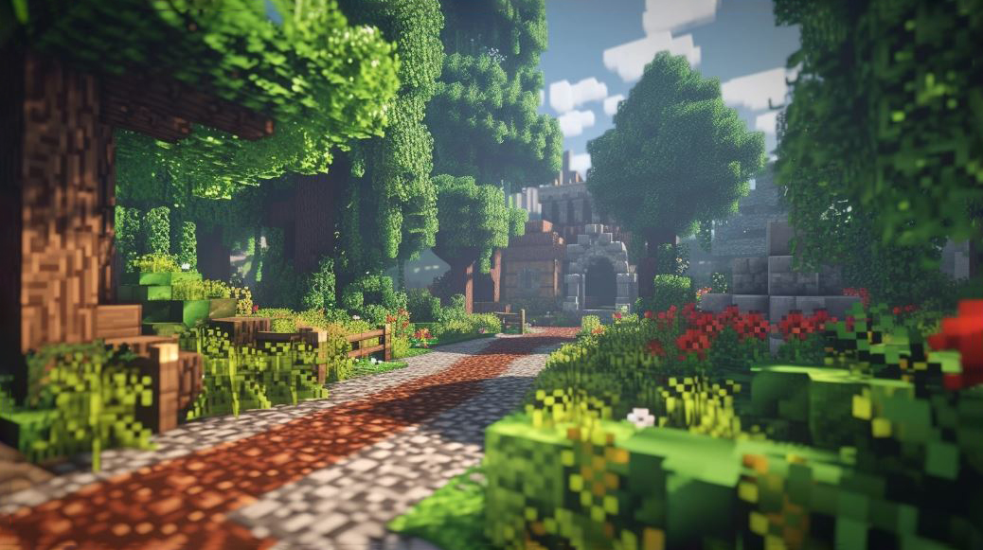



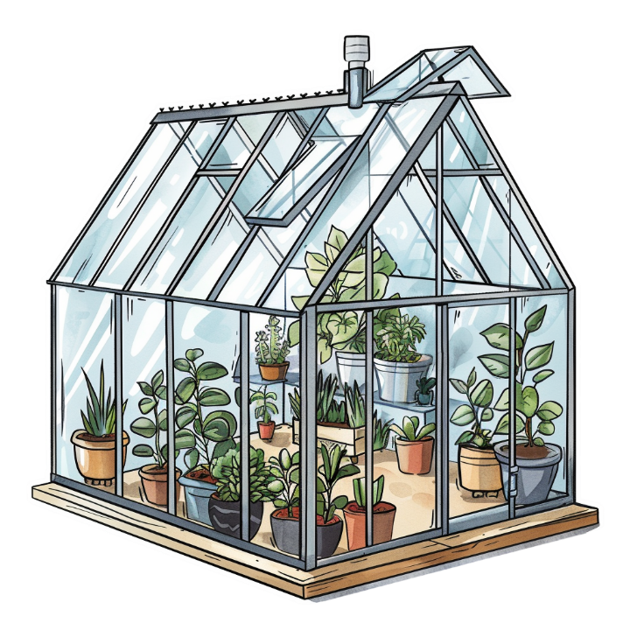





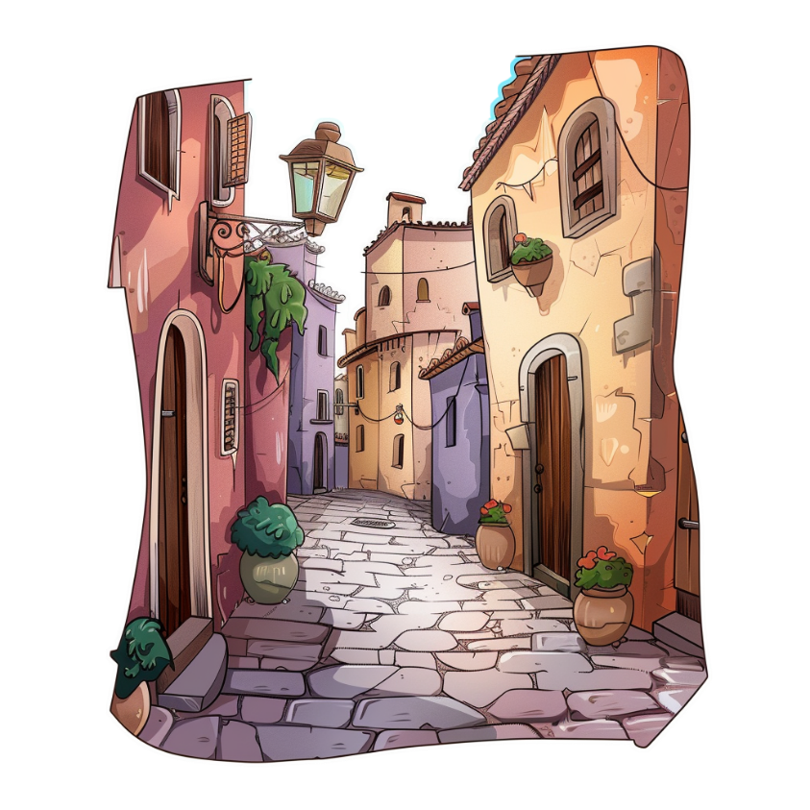



Синиці на
Цвітуть
Міцно спить
Цупкі
Цінне
Кінець
Цукіні та

